Slide 1
ASEK crew
Плотников Егор Дмитриевич
Мукумов Анвар Рустамович
Кириллов Кирилл Сергеевич
Криворот Юлия Александровна
Семенов Семён Антонович
Siberian Alfa Hack

Slide 2
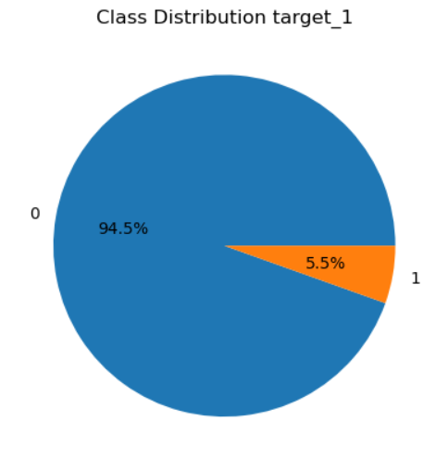
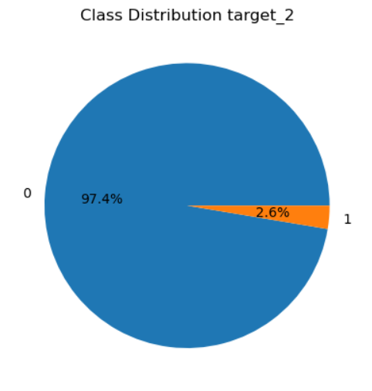
Этап первый: Анализ данных

Slide 3
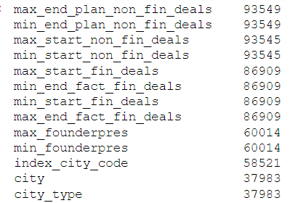
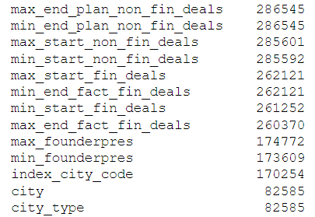
Этап первый: Анализ данных
Количество Nan – значений в различных признаках в train и test выборках
Test
Train

Slide 4
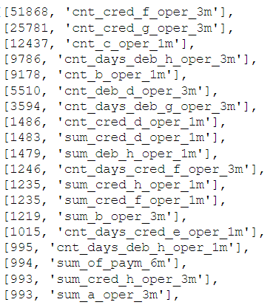
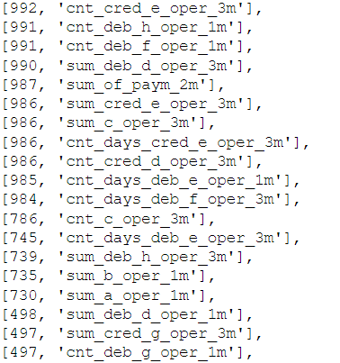
Этап первый: Анализ данных
Количество отрицательных значений в различных признаках в train выборке

Slide 5
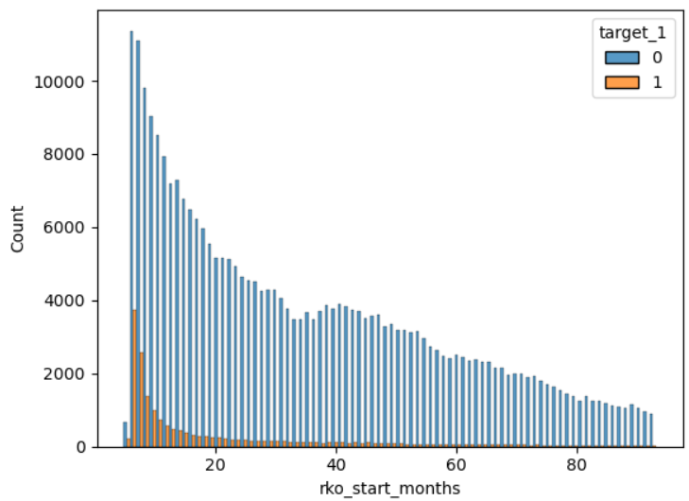
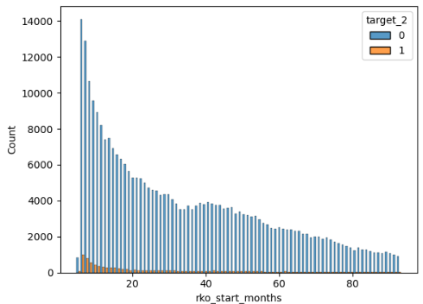
Этап первый: Анализ данных

Slide 6
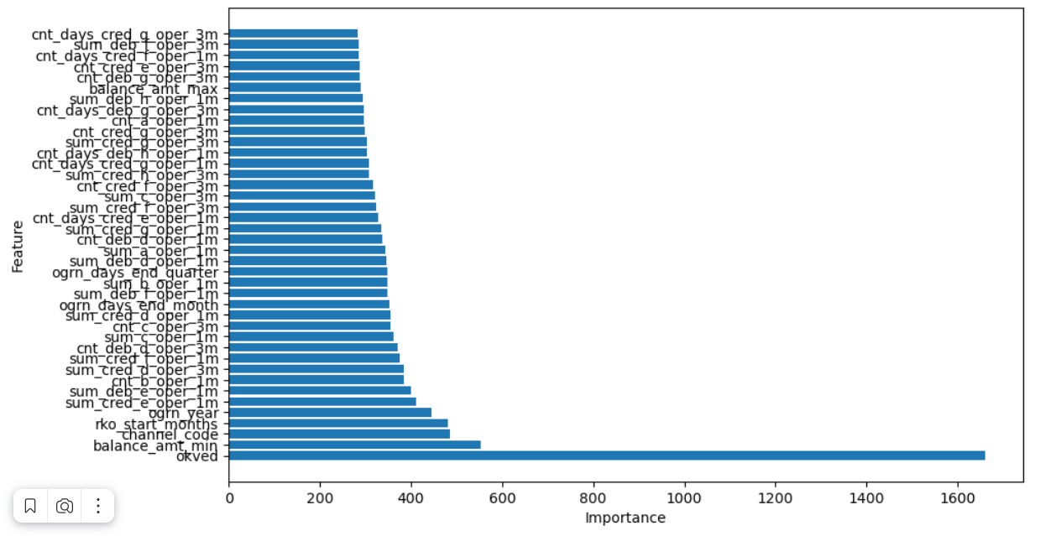
Этап первый: Пробные модели и вектор работ
Построив пробные модели мы определили направление дальнейшей работы: Мы решили больше времени уделить анализу данных Также как основную модель выбрали LGBMClassifier

Slide 7
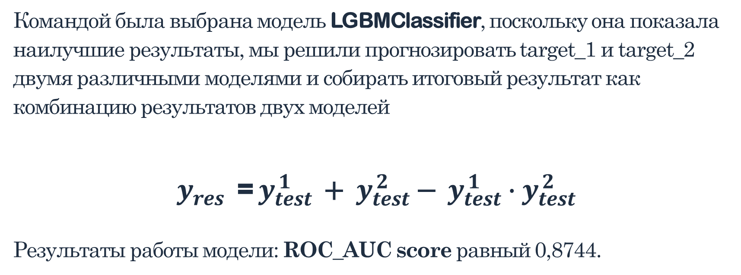
Этап первый: Построение финальной модели первого этапа
Командой была выбрана модель LGBMClassifier, поскольку она показала наилучшие результаты, мы решили прогнозировать target_1 и target_2 двумя различными моделями и собирать итоговый результат как комбинацию результатов двух моделей
$$y_{res} \text{ =}{ y_{test}^{ 1}}_{ } \text{+} y_{test}^{ 2} \text{−} { y}_{test}^{ 1}∙y_{test}^{ 2}$$
Результаты работы модели: ROC_AUC score равный 0,8744.

Slide 8
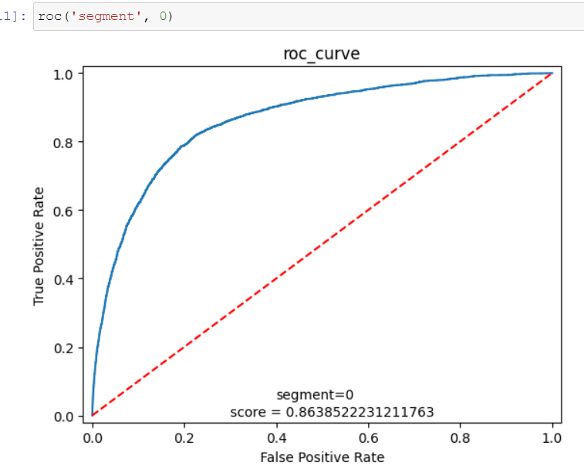
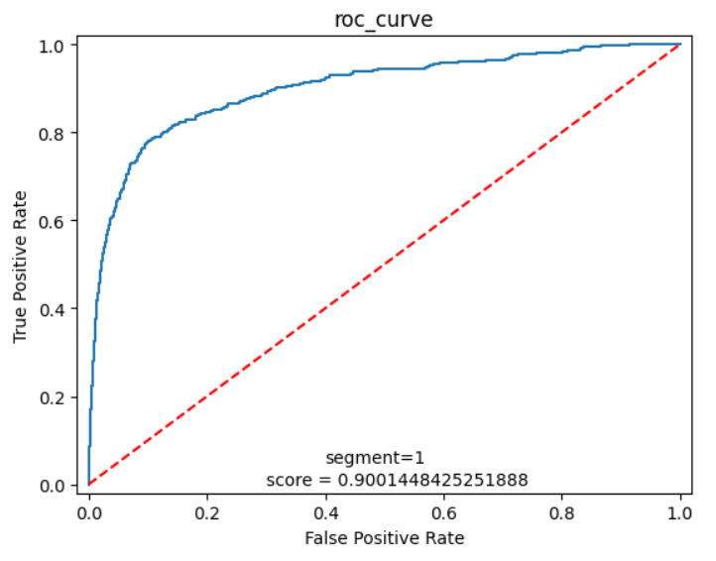
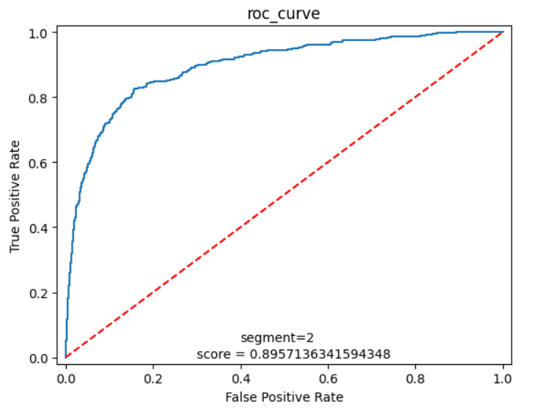
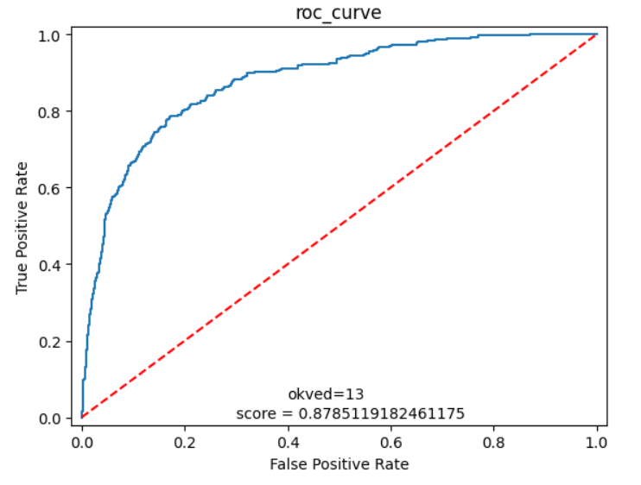
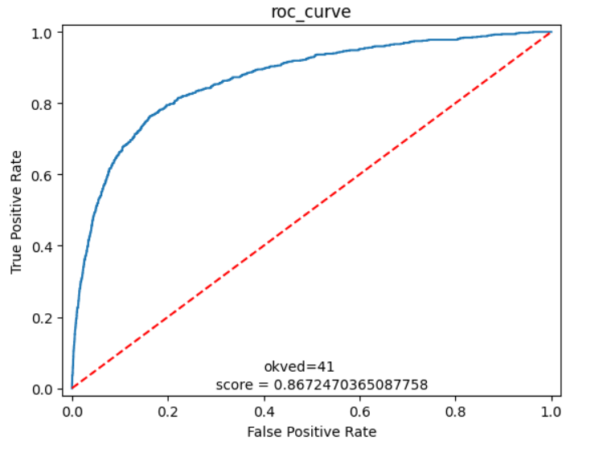
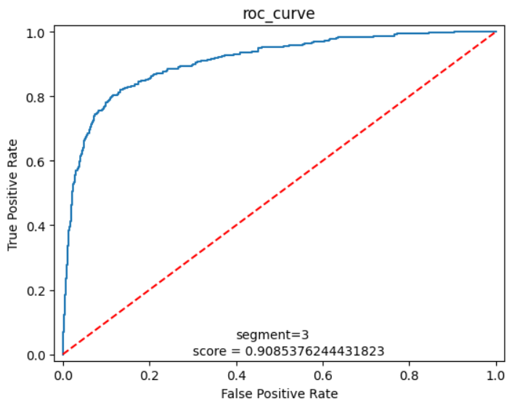
Второй этап: Анализ результатов по отдельным сегментам

Slide 9
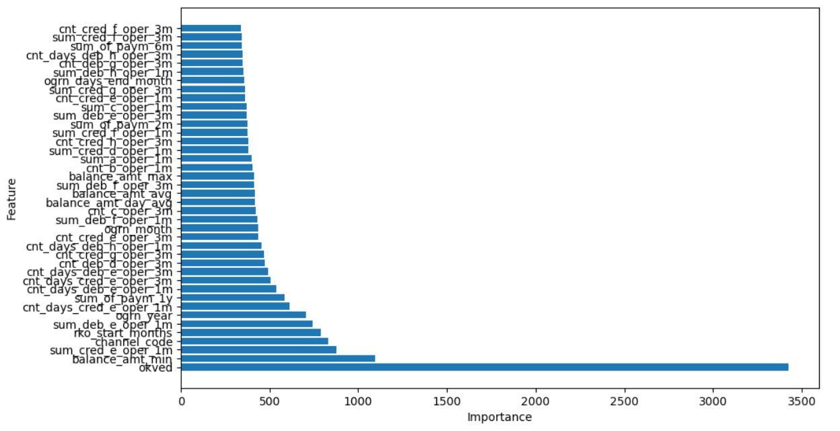
Второй этап: Важность признаков target1

Slide 10
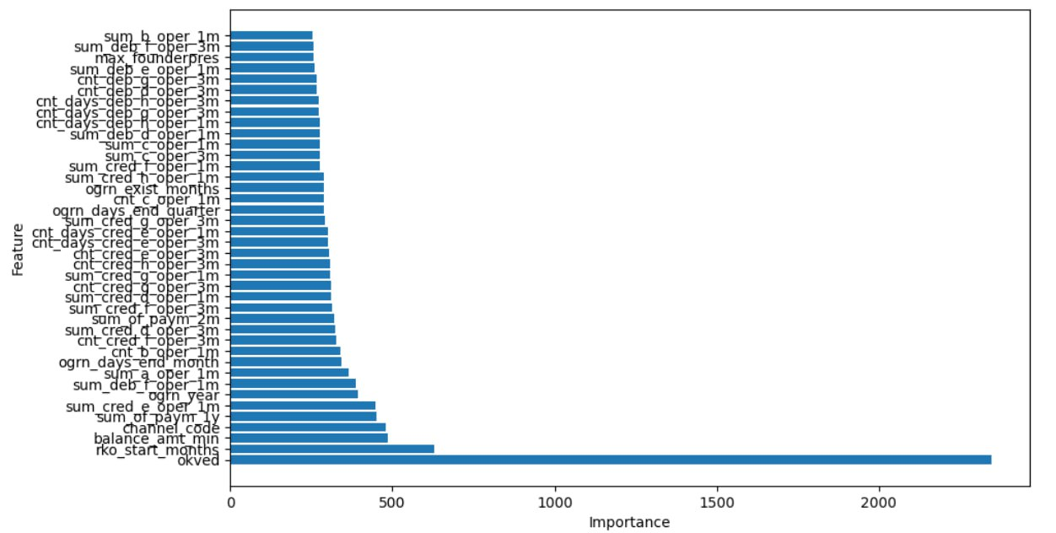
Второй этап: Важность признаков target2

Slide 11
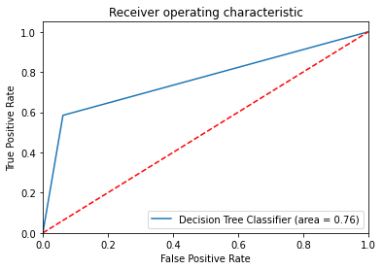
Второй этап: ROC кривые интерпретируемой модели
В нашем случае как интерпретируемая модель была выбрана DecisionTreeClassifier
Полученные результаты: ROC_AUC равный 0.76, и RECALL равный 0,58.

Slide 12
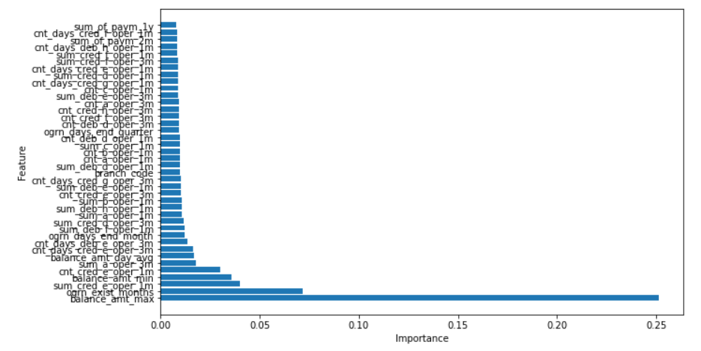
Второй этап: Интерпретируемая модель

Slide 13
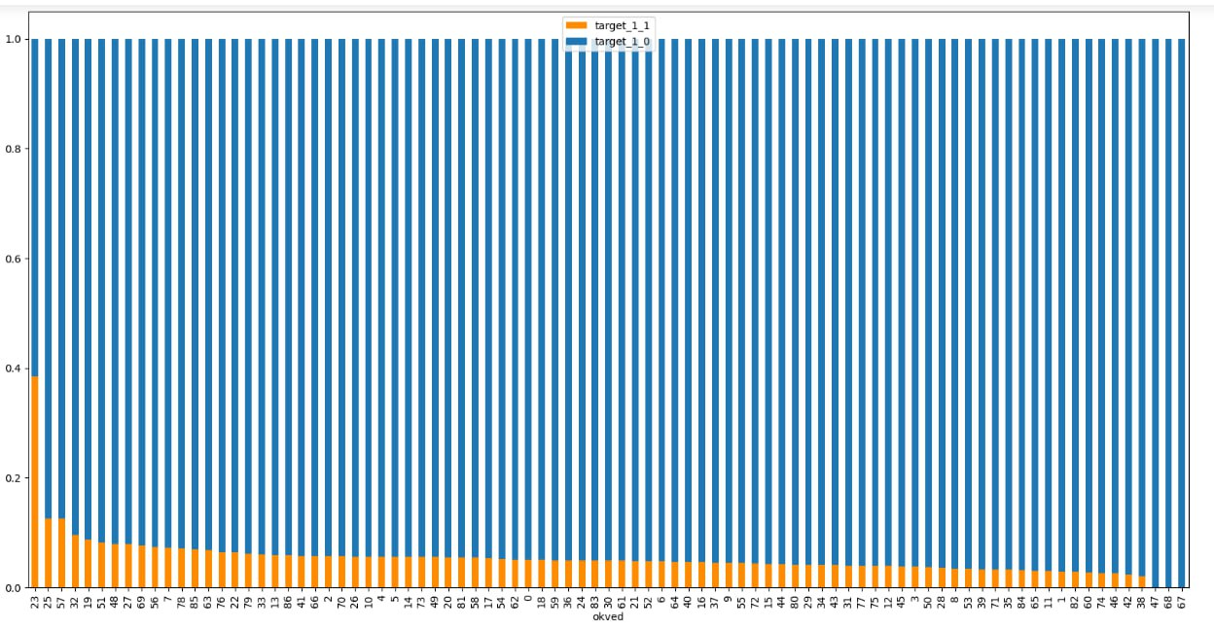

Slide 14
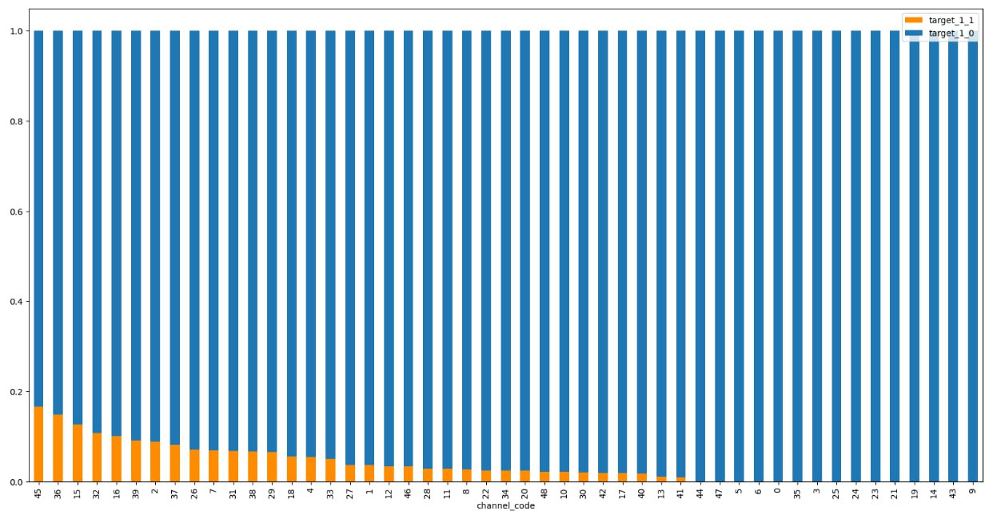

Slide 15
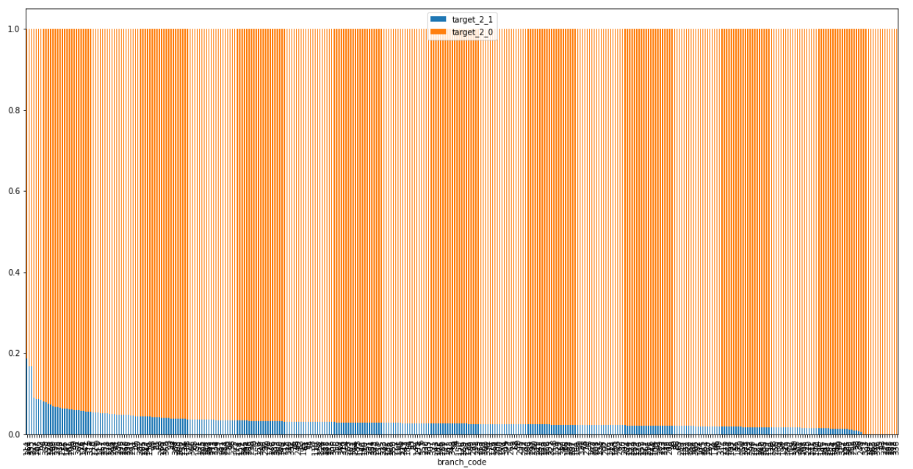

Slide 16
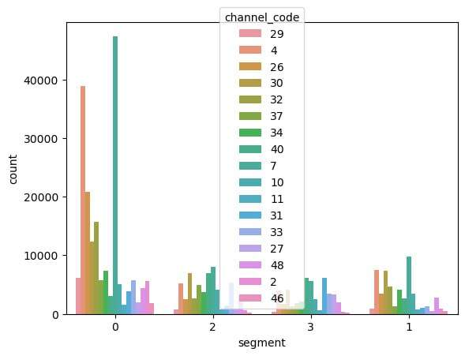

Slide 17
Бизнес инсайты
Исходя из данных можно сделать вывод, что в некоторых филиалах (branch_code) отток клиентов больше, чем в других
Исходя из графиков для некоторых категорий okved отток клиентов составляет больший процент
Из временных признаков можно сделать вывод, что чем клиент дольше пользуется счётом, тем больше вероятность того что он останется и не закроет счёт
Из соотношения признаков channel_code и segment можно сделать выводы о каналах по которым приходят клиенты из конкретных групп доходности

